Slide 1
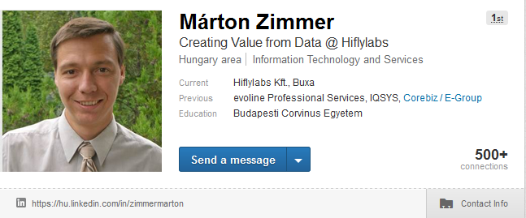
Adatból pénz?

